Slide 1
Élményből tudást Természetesen a Mátra Múzeumban
EFOP-3.3.6-17-2017-00001 Élményből tudást – Természetesen a Mátra Múzeumban

Slide 2
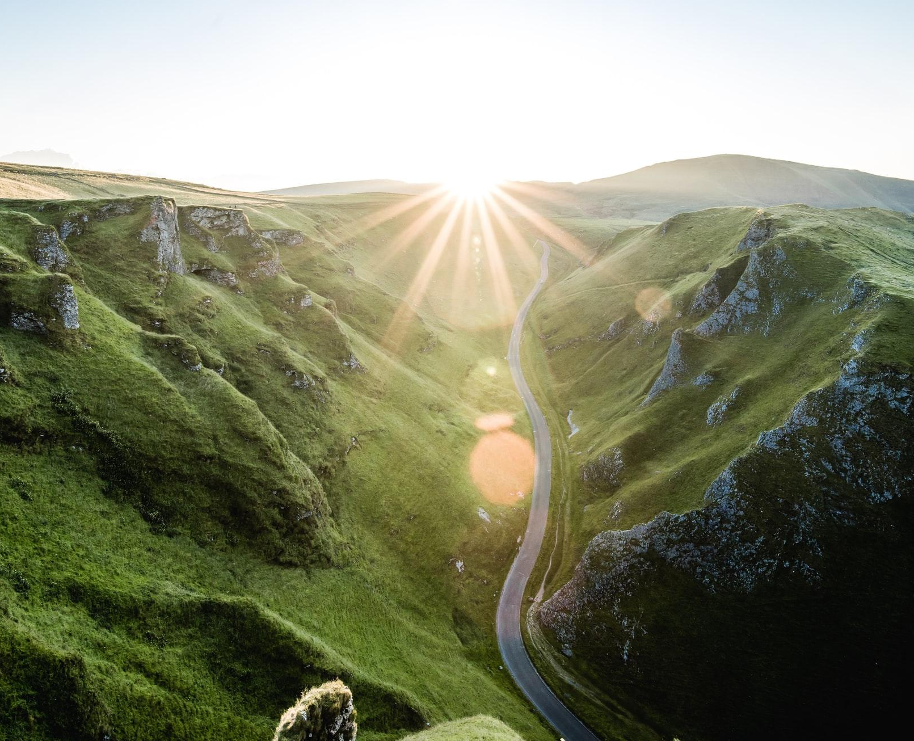
Ismerd meg környezeted!
Merről fúj a szél?
Tó vagy tenger?
Milyen kemény a kő?
Olvadt kőzetek
Esik?
Ameddig a szem ellát…
Hogy csinálja?
Miért éppen a Föld?
Védjük együtt!
Korosztály: 5-7. osztály
Kapcsolódás a NAT-hoz: Ember és természet > Anyag, energia, információ > anyag
Kép forrása: https://unsplash.com/photos/x1w_Q78xNEY
EFOP-3.3.6-17-2017-00001 Élményből tudást – Természetesen a Mátra Múzeumban
1.

Slide 3
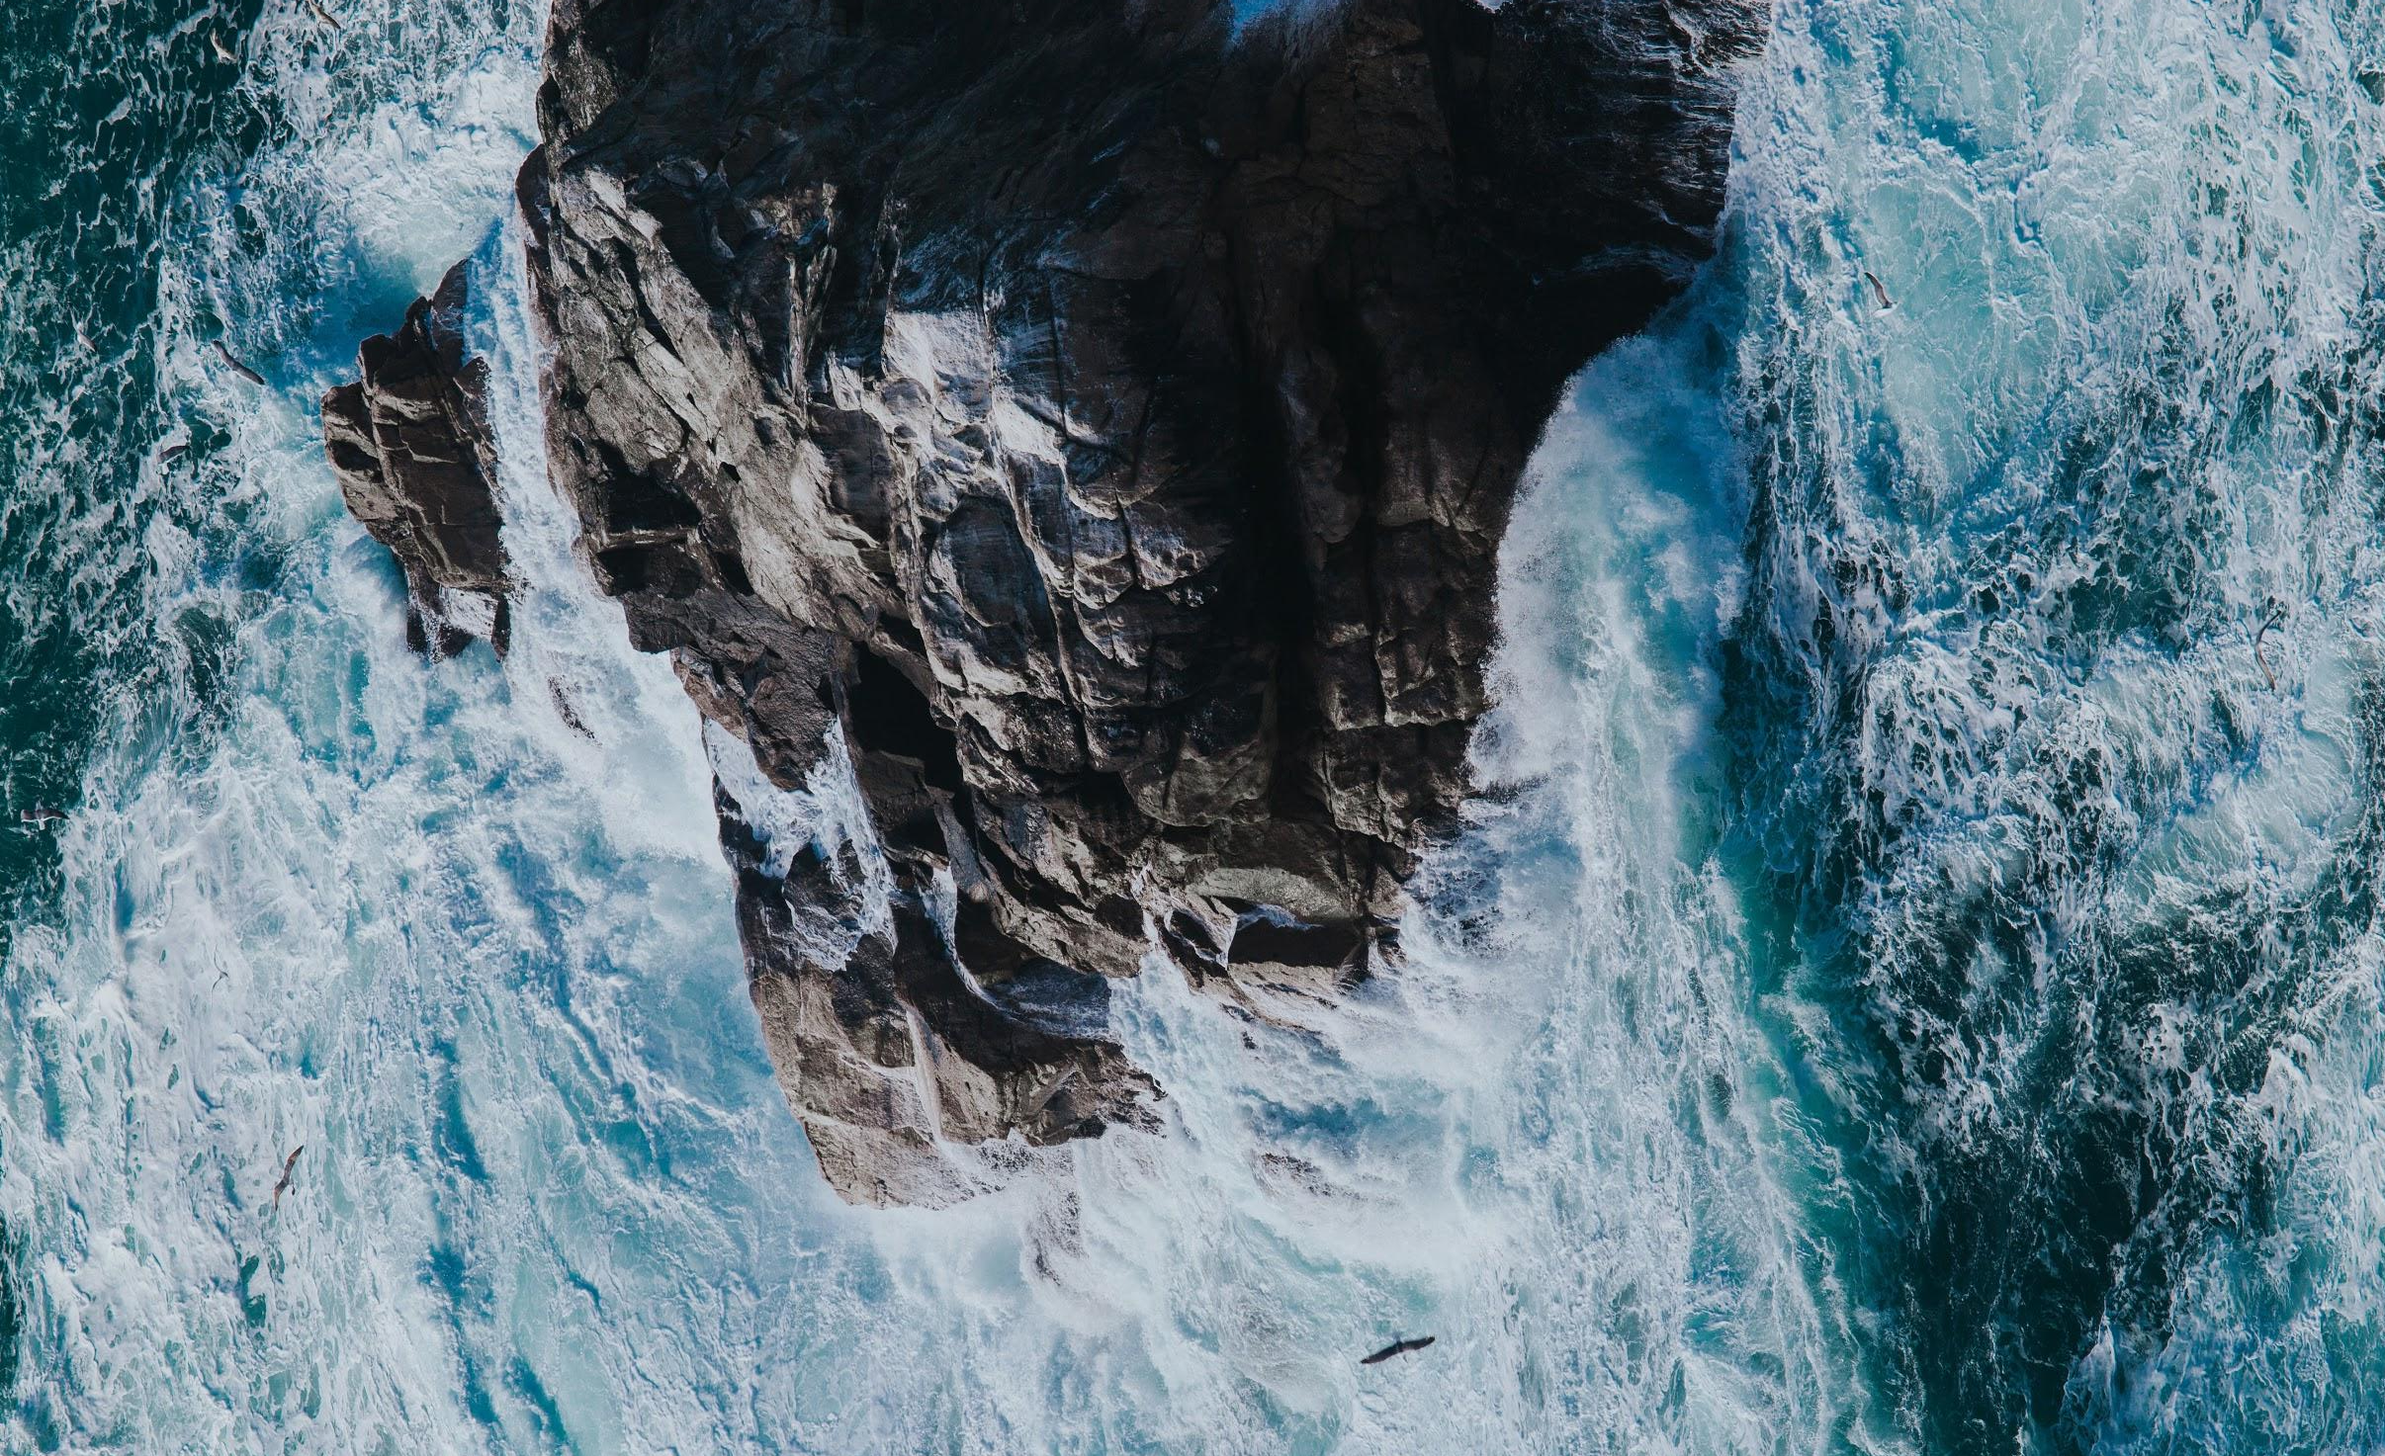
Milyen kemény a kő?
Keress olyan szólásokat és közmondásokat, amikben szerepel a kő szavunk!
Kőkemény, azaz nagyon kemény, olyan, mint a kő. Onnan eredhetnek ezek a kifejezések, hogy a kövekkel kapcsolatban megtapasztaljuk ellenállóképességüket és az időtállóságukat, hogy hosszú ideig épségben fennmaradnak. Azonban még a kövek sem elnyűhetetlenek.
Kép forrása: https://unsplash.com/photos/g28AEKvS3wg
EFOP-3.3.6-17-2017-00001 Élményből tudást – Természetesen a Mátra Múzeumban
2.

Slide 4
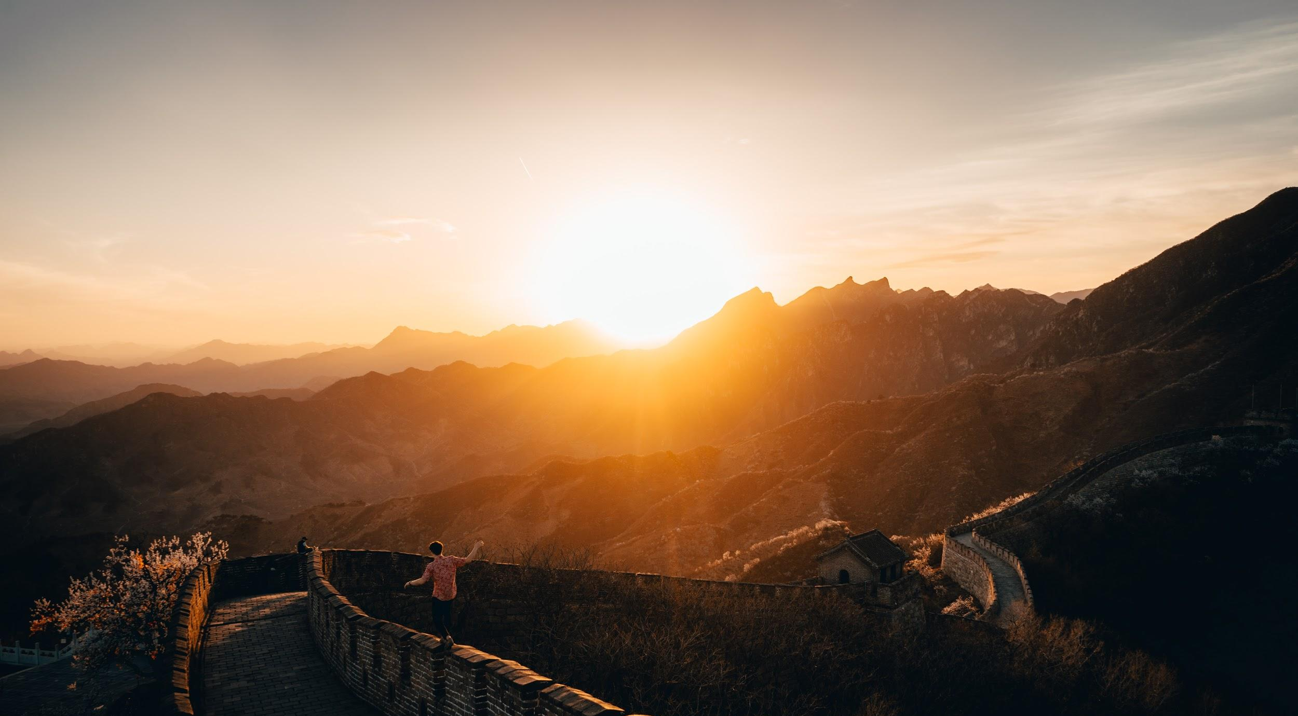
Kövek a környezetünkben
Gyűjts példákat arra, hogy a természetben és az épített környezetben, milyen formában lehet kövekkel találkozni!
Akár a természetben, akár az épített környezetben az időjárás elemei folyamatosan próbára teszik a kövek ellenállóképességét. A hőmérsékletváltozás, a csapadék, a jég, a szél és más elemek által végzett munkák pusztító hatással bírnak.
Kép forrása: https://unsplash.com/photos/nnMCLx_eor4
EFOP-3.3.6-17-2017-00001 Élményből tudást – Természetesen a Mátra Múzeumban
3.

Slide 5
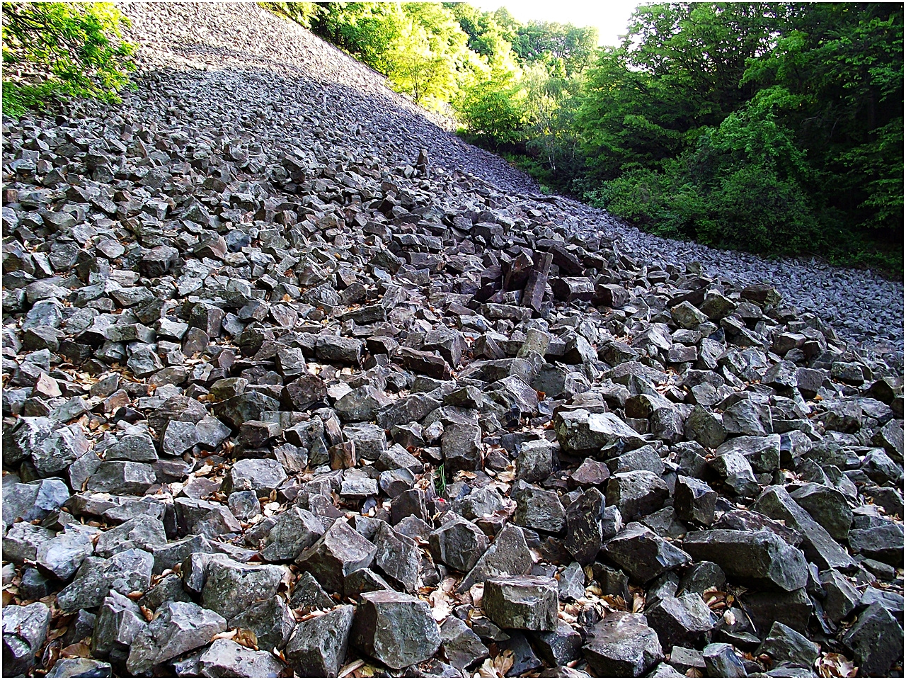
Aprózódás
Az aprózódás fizikai folyamat, amely a kőzettömbök méretében okoz változást (kisebb darabokra esnek szét). Létrejöhet többek között hőingadozás következtében, fagyhatás során, sókristály növekedése miatt.
Kép forrása: http://indafoto.hu/ildiko8/image/18960041-4c24a33b
EFOP-3.3.6-17-2017-00001 Élményből tudást – Természetesen a Mátra Múzeumban
4.

Slide 6
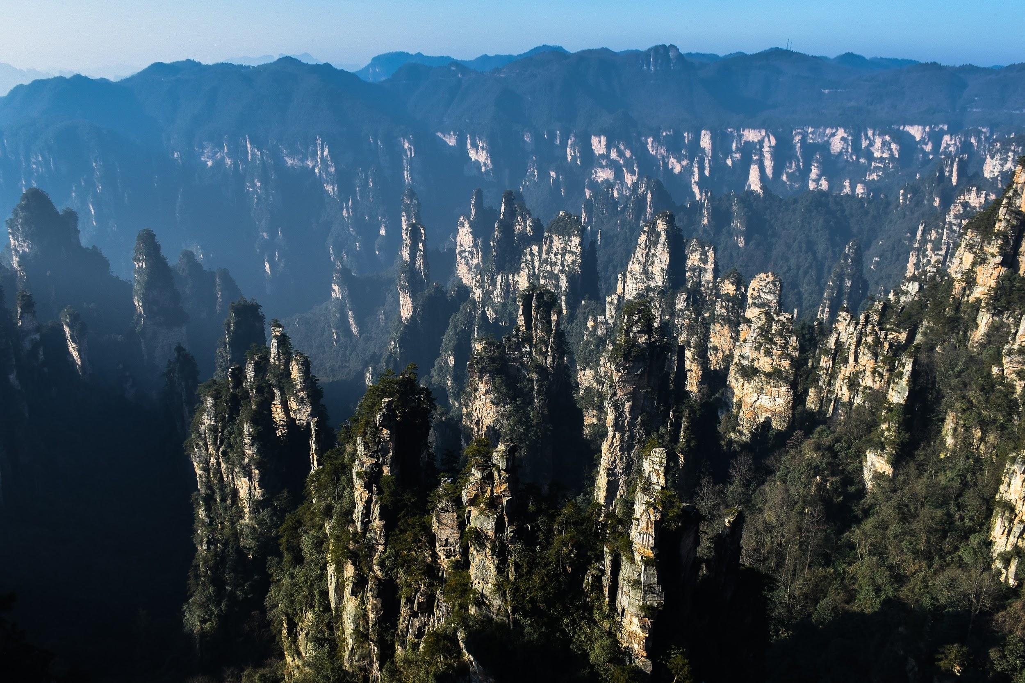
Mállás
Az aprózódott kőzetdarabok kémiai tulajdonságai megváltoznak a mállás során. Víz, kémiai hatóanyagok (savak), levegő szükséges az átalakuláshoz. Minél melegebb és nedvesebb az éghajlat, annál gyorsabb a folyamat. A biológiai hatások is felgyorsíthatják.
Kép forrása: https://unsplash.com/photos/6Oq-HKR0GyE
EFOP-3.3.6-17-2017-00001 Élményből tudást – Természetesen a Mátra Múzeumban
5.

Slide 7
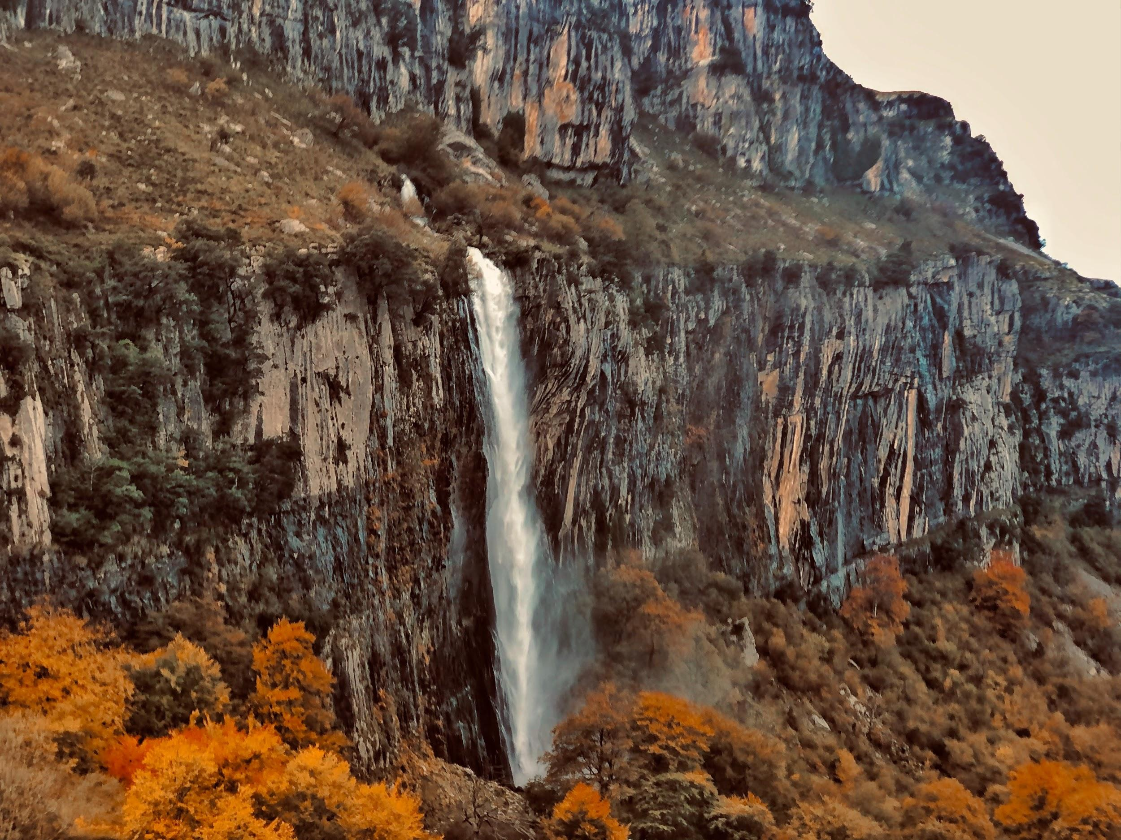
Kőzetek
A kőzetek Földünk nagy tömegű, ásványokból felépülő természetes anyagai. Csoportosíthatjuk őket képződésük szerint: vulkáni kőzetek, üledékes kőzetek, átalakult kőzetek. A három kőzetrendszer egymással szoros kapcsolatban áll: keletkezésük és pusztulásuk egy folyamatos körforgás részei.
Kép forrása: https://unsplash.com/photos/8cEHiZ81B_k
EFOP-3.3.6-17-2017-00001 Élményből tudást – Természetesen a Mátra Múzeumban
6.

Slide 8
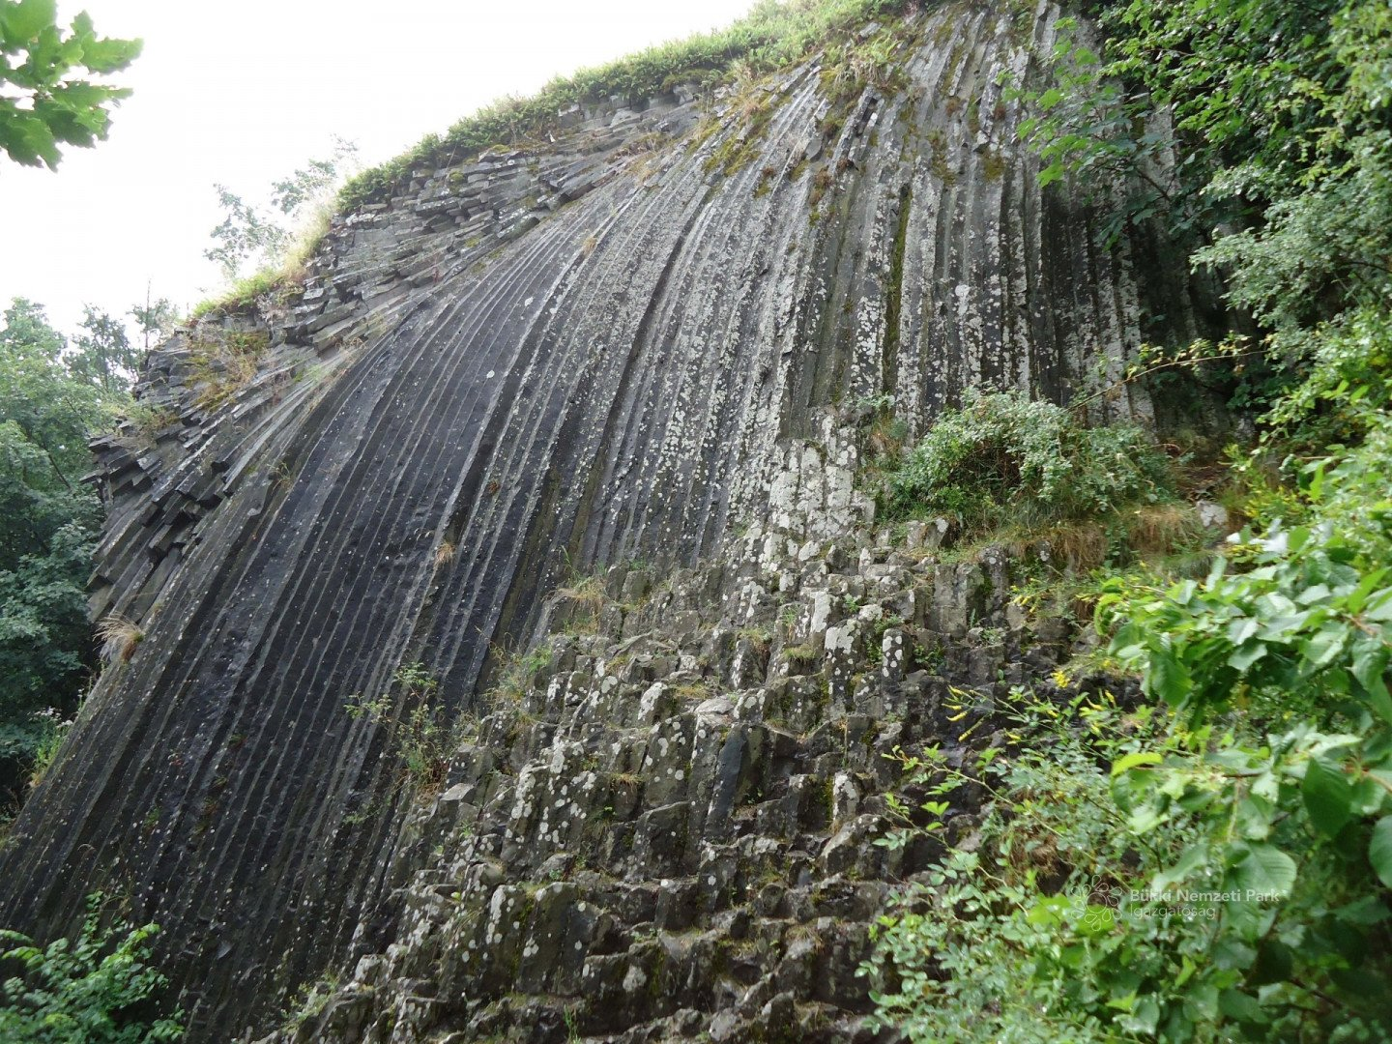
Vulkáni kőzetek
A vulkáni kőzetek kőzetolvadékból (magmából) keletkeznek. Létrejöhetnek vulkáni működés során a felszínre került láva megszilárdulásával. Keletkezhetnek, az olvadt kőzet mélyben történő megszilárdulásával vagy egy vulkán robbanásos kitörése során a törmelékből.
Kép forrása: https://www.bnpi.hu/hu/reszletek/somoskoi-bazaltorgona-sk
EFOP-3.3.6-17-2017-00001 Élményből tudást – Természetesen a Mátra Múzeumban
7.

Slide 9
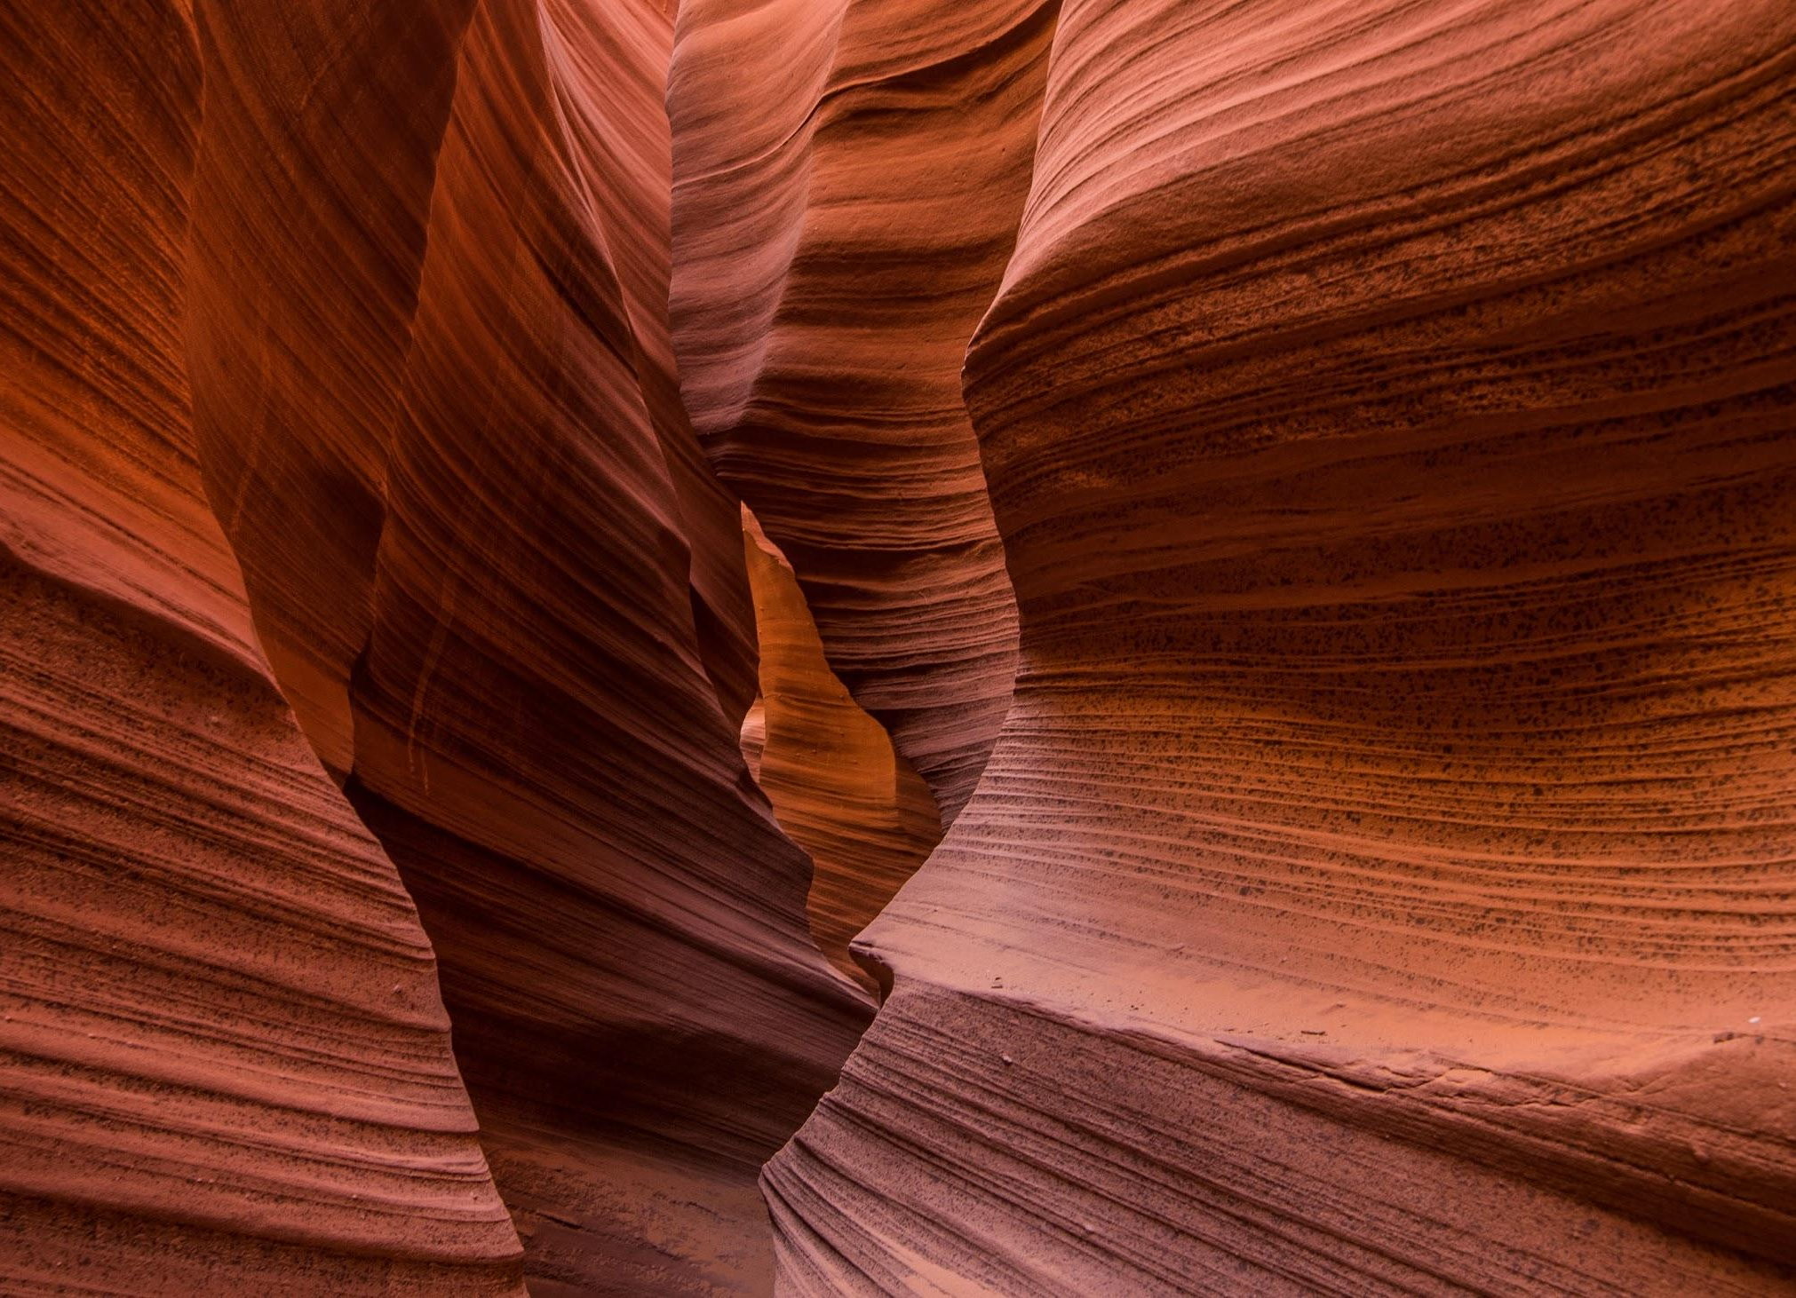
Üledékes kőzetek
A kőzettörmeléket a víz vagy a szél elszállítja, majd lerakódik és kőzetté alakul. Üledékes kőzetek keletkezhetnek még tengerekben is, ahol a mészvázú állatok maradványa a tengerfenéken vastag rétegben más leülepedő anyagokkal együtt kőzetté alakul.
Kép forrása: https://unsplash.com/photos/KqJKBwQGrTs
EFOP-3.3.6-17-2017-00001 Élményből tudást – Természetesen a Mátra Múzeumban
8.

Slide 10
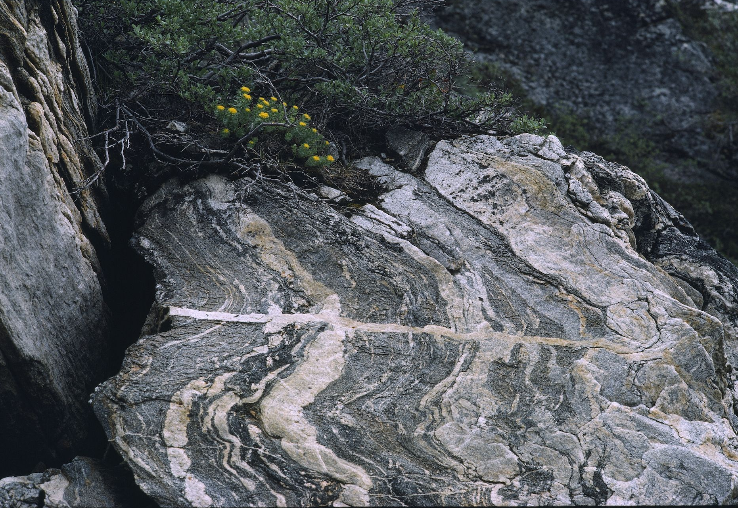
Átalakult kőzetek
Korábban kialakult kőzetek nagy nyomásnak és magas hőmérsékletnek kitéve átalakulhatnak. A kiindulási anyag lehet vulkanikus, üledékes vagy átalakult kőzet is. Az átalakulás végig szilárd halmazállapotban zajlik.
Kép forrása: https://www.nationalgeographic.org/encyclopedia/metamorphic-rocks/
EFOP-3.3.6-17-2017-00001 Élményből tudást – Természetesen a Mátra Múzeumban
9.

Slide 11
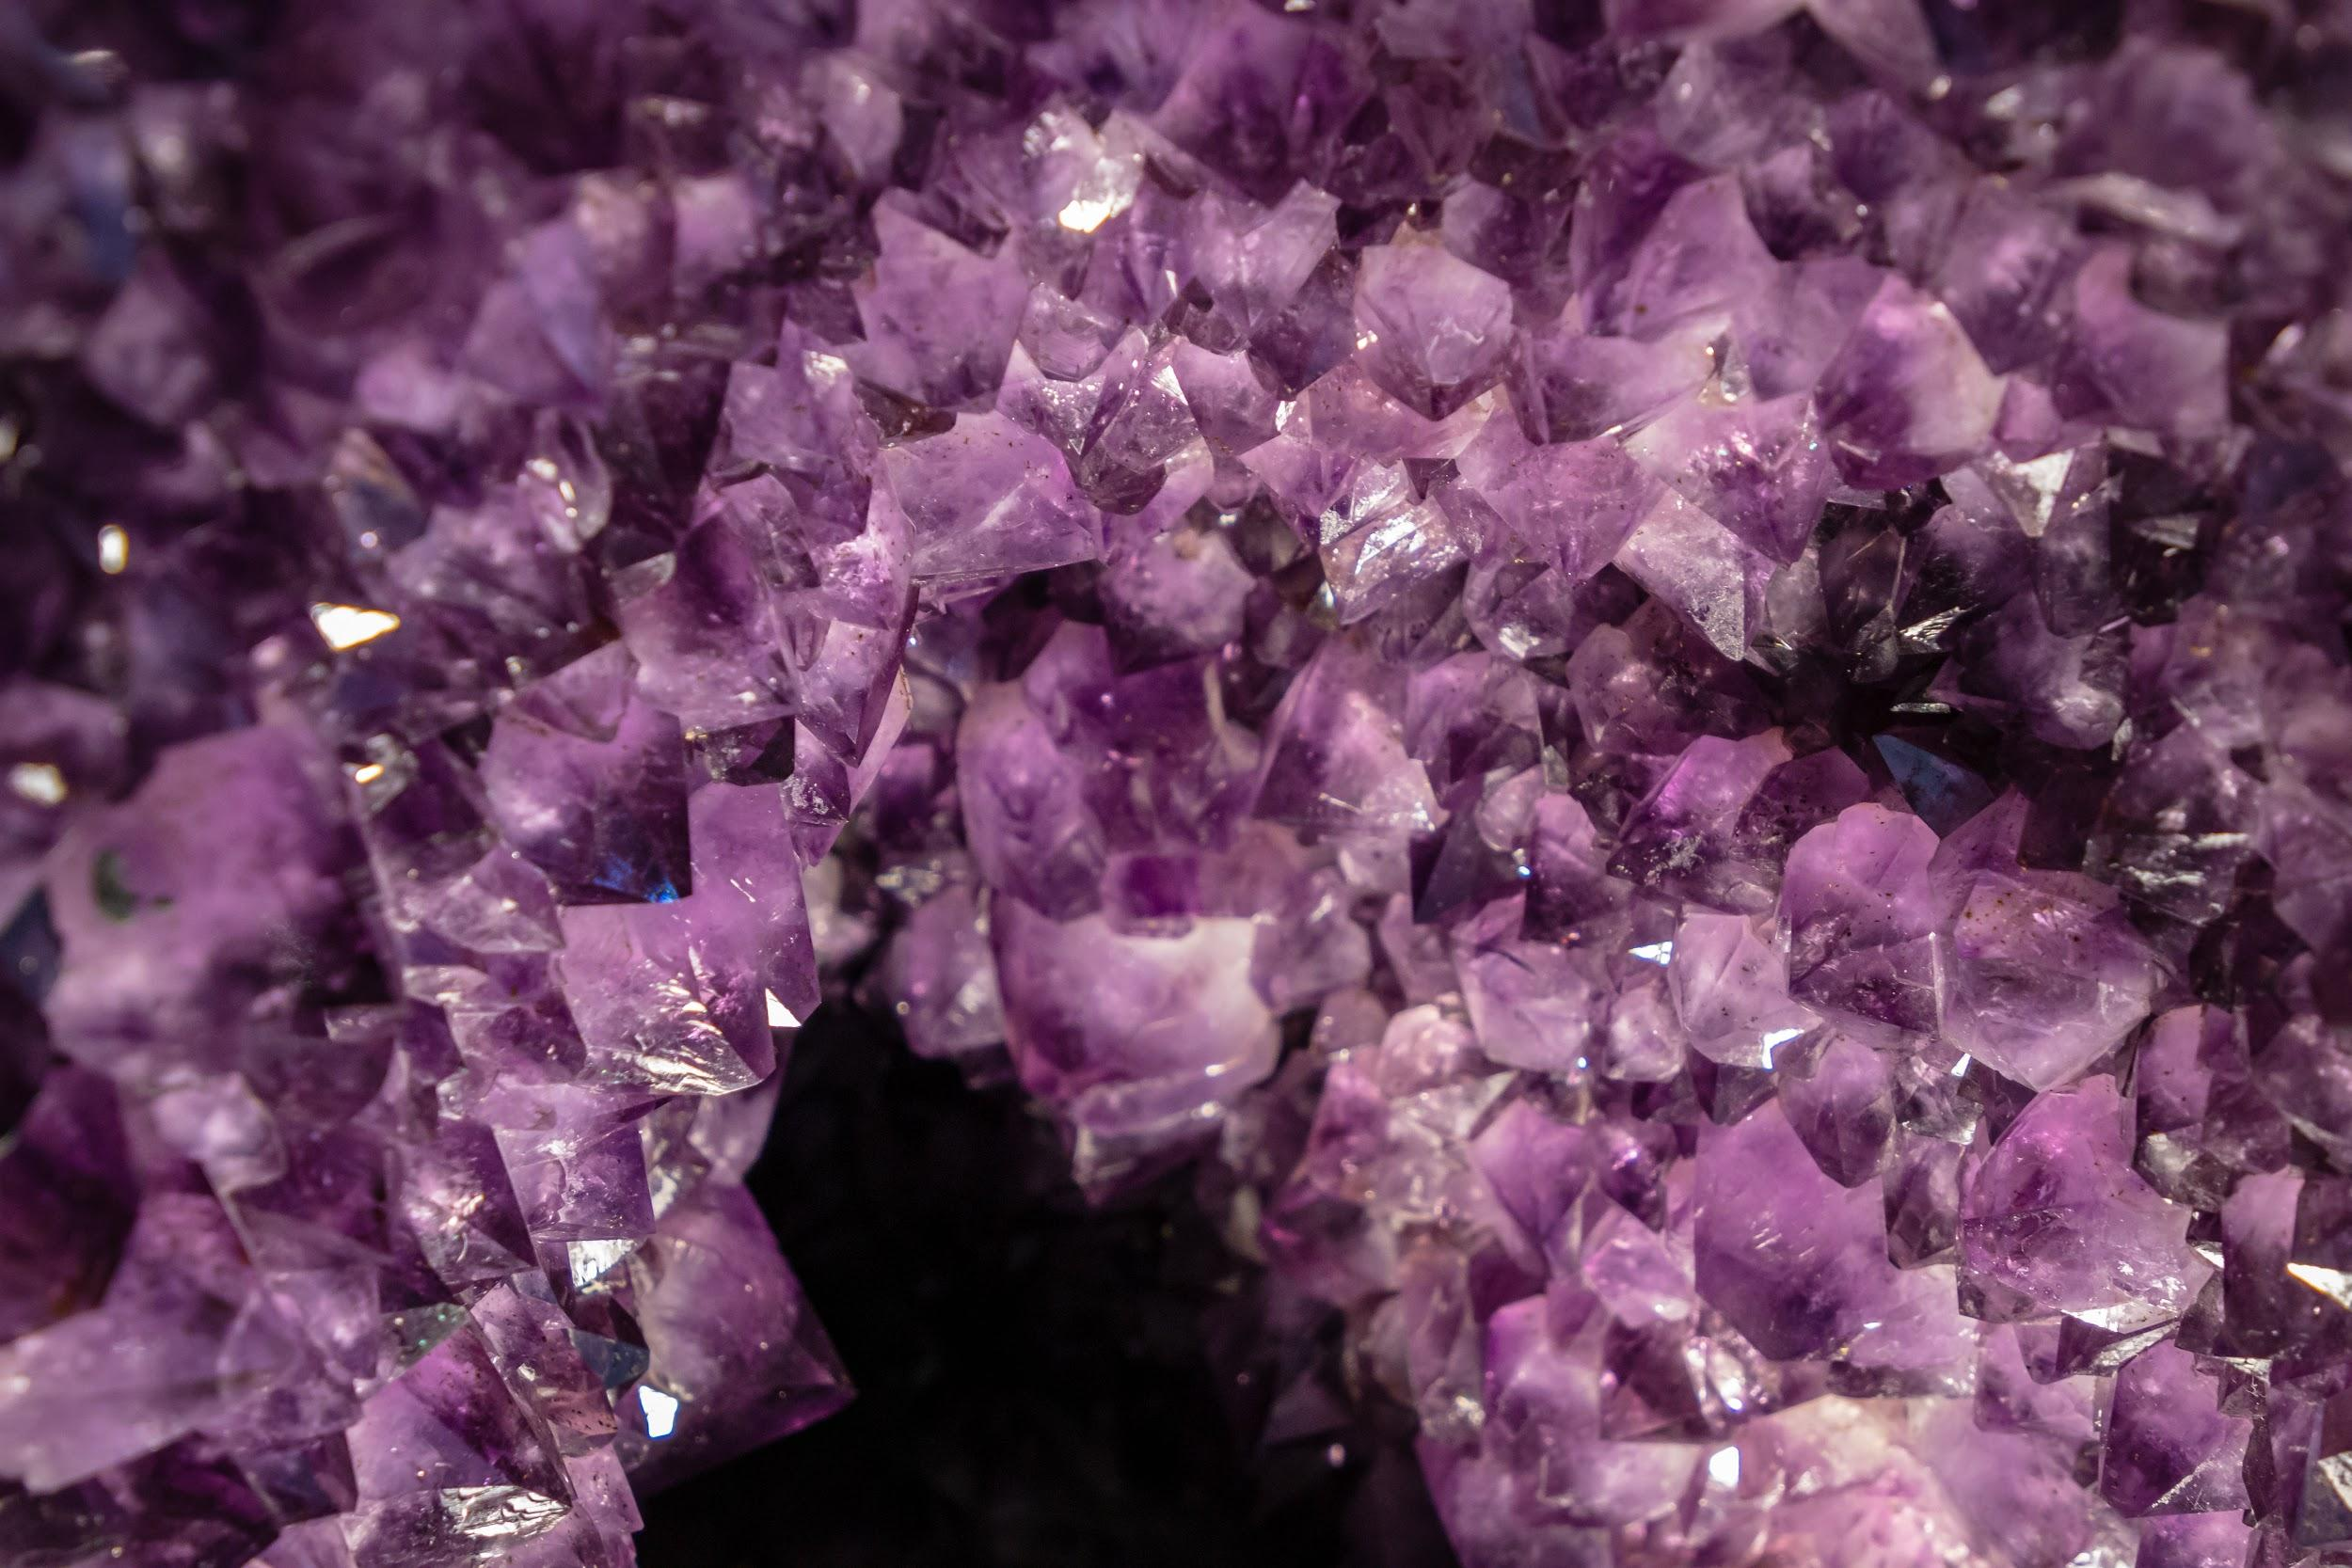
Ásványok
Az ásványok természetes kristályos anyagok. Nemcsak a földkéregben, hanem más bolygókon is előfordulnak. Az ásványokat kémiai összetételük és belső szerkezetük alapján lehet jellemezni. A kőzetek építőelemei.
Kép forrása: https://unsplash.com/photos/RdVLMZBPscI
EFOP-3.3.6-17-2017-00001 Élményből tudást – Természetesen a Mátra Múzeumban
10.

Slide 12
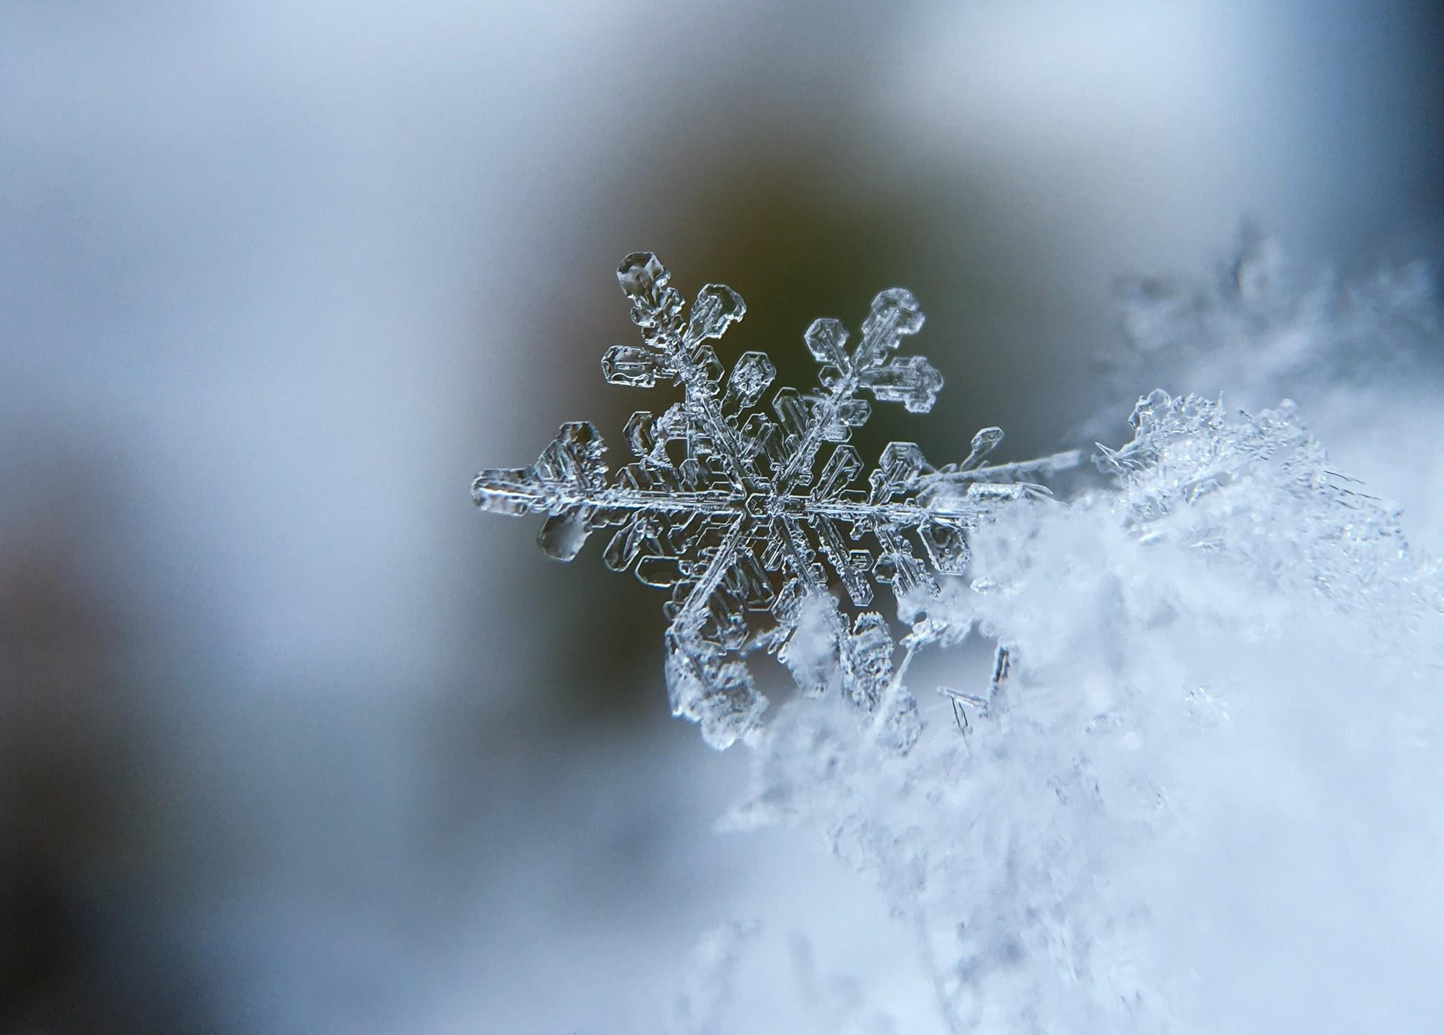
Kristályok
Kristálynak olyan szilárd halmazállapotú anyagot nevezünk, amelyben az anyagot felépítő részecskék szabályos rendben helyezkednek el. A kristályos anyagok külső megjelenése utalhat a belső rendre.
Kép forrása: https://unsplash.com/photos/5AiWn2U10cw
EFOP-3.3.6-17-2017-00001 Élményből tudást – Természetesen a Mátra Múzeumban
11.

Slide 13
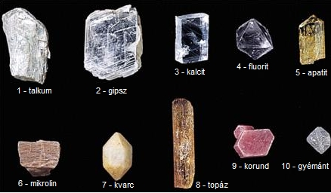
Keménység | Jellemző
1 | Körömmel könnyen karcolható.
2 | Körömmel nehezen karcolható.
3 | Tűvel könnyen karcolható. (Körömmel már nem.)
4 | Tűvel nehezen karcolható.
5 | Késsel nehezen karcolható. (Tűvel már nem.)
6 | Reszelővel jelölhető. (Késsel már nem karcolható.)
7 | Karcolja az üveget. (Acéllal ütve szikrázik.)
8
9
10 | Vágja az üveget.
Keménység
Az ásványok keménysége fontos tulajdonságuk. 10 fokozatú skálát használunk a jellemzésre, amelyet Carl Friedrich Christian Mohs osztrák mineralógus és fizikus állított össze.
Kép forrása: http://www.vilaglex.hu/Lexikon/Html/MohsKem.htm
EFOP-3.3.6-17-2017-00001 Élményből tudást – Természetesen a Mátra Múzeumban
12.

Slide 14
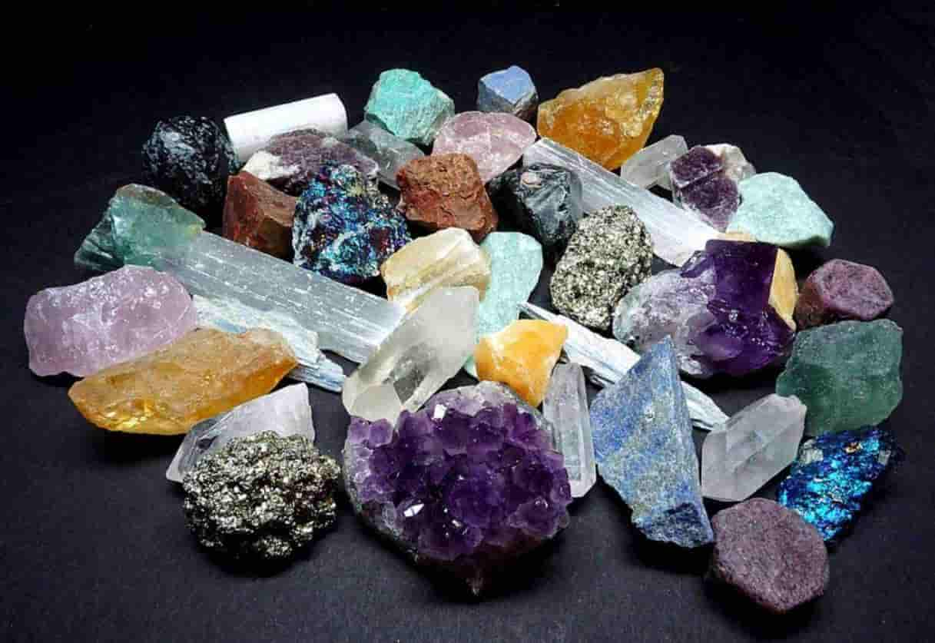
Kőzetalkotó ásványok
Néhány ásvány alkotja a kőzetek összetételének több mint 90%-át. Ezeket az ásványokat kőzetalkotó ásványoknak nevezzük. Gyakori ásványok a földpátok, a kvarc, a kalcit, a gipsz.
Kép forrása: http://www.geologypage.com/2019/07/rock-forming-minerals.html
EFOP-3.3.6-17-2017-00001 Élményből tudást – Természetesen a Mátra Múzeumban
13.

Slide 15
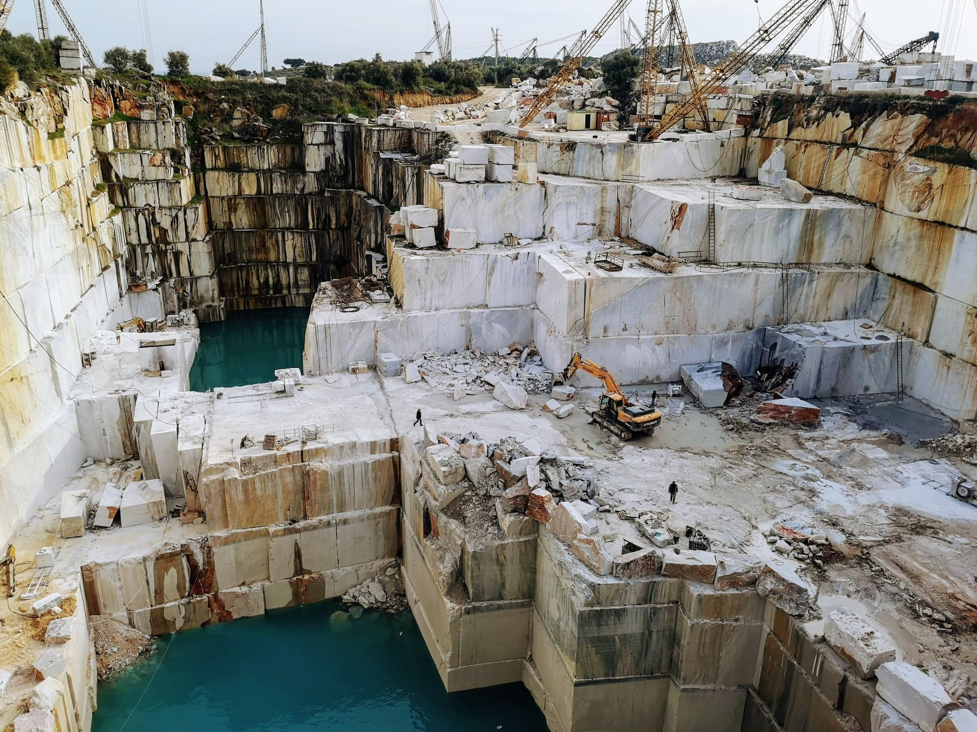
Bányászat
A természetben található köveket kezdetben (őskőkorban) átalakítás nélkül hasznosította az emberiség. A kővágás és kőfaragás technológiájának fejlődésével egyre nagyobb mértékben használjuk fel a kőanyagokat. Ma már az ipari kőfejtés hegyeket képes „eltüntetni”.
Kép forrása: https://unsplash.com/photos/_WgnXndHmQ4
EFOP-3.3.6-17-2017-00001 Élményből tudást – Természetesen a Mátra Múzeumban
14.

Slide 16
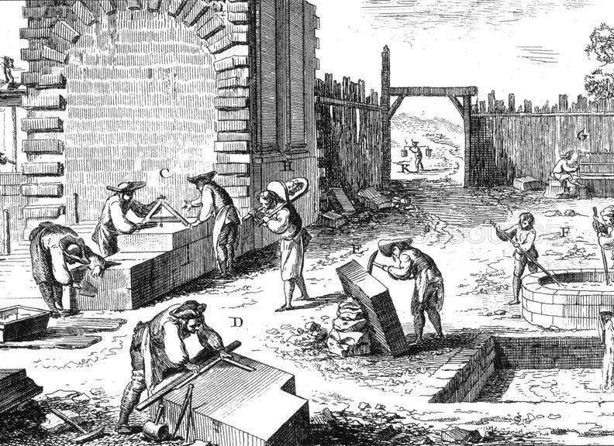
Megmunkálhatóság
Megmunkálhatóság szempontjából az ideális az lenne, ha minél könnyebben alakítható lenne a kő, azonban minél puhább, annál kevésbé ellenálló. Felhasználás szempontjából pedig az a kívánatos, hogy minél inkább ellenálló legyen, azonban minél ellenállóbb, annál nehezebben megmunkálható.
Kép forrása: https://www.sciencesource.com/archive/Stonemasonry--18th-Century-SS2559360.html
EFOP-3.3.6-17-2017-00001 Élményből tudást – Természetesen a Mátra Múzeumban
15.

Slide 17
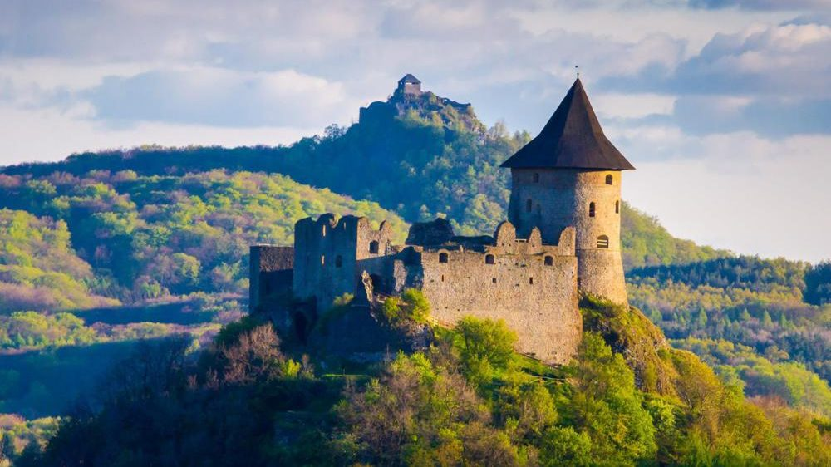
Építészet
Gyűjts modern és régebbi építészeti példákat lakókörnyezetedből kőanyagok felhasználásra.
Kép forrása: https://sokszinuvidek.24.hu/viragzo-videkunk/2016/11/13/erodkent-magasodnak-a-turistacsalogato-varak-eszak-magyarorszagon/
EFOP-3.3.6-17-2017-00001 Élményből tudást – Természetesen a Mátra Múzeumban
16.

Slide 18
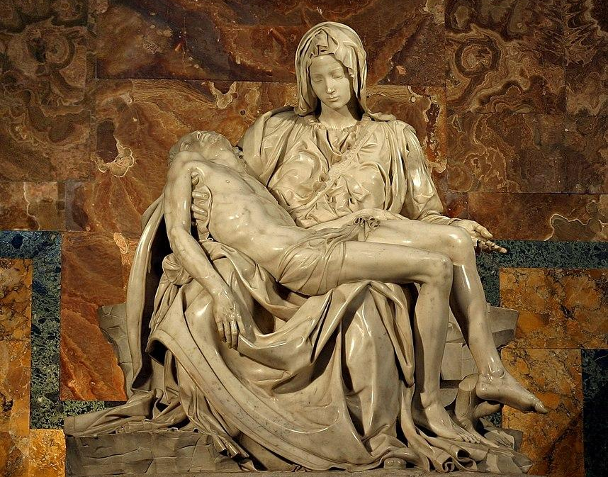
Szobrok
A szobrászatban is megjelenik az a kettősség, hogy minél könnyebben alakítható az anyag, annál kevésbé ellenálló. A leggyakrabban felhasznált kőanyagok: a homokkő, a mészkő, és a márvány.
Kép forrása: https://commons.wikimedia.org/wiki/File:Michelangelo%27s_Pieta_5450_cropncleaned_edit.jpg
EFOP-3.3.6-17-2017-00001 Élményből tudást – Természetesen a Mátra Múzeumban
17.

Slide 19
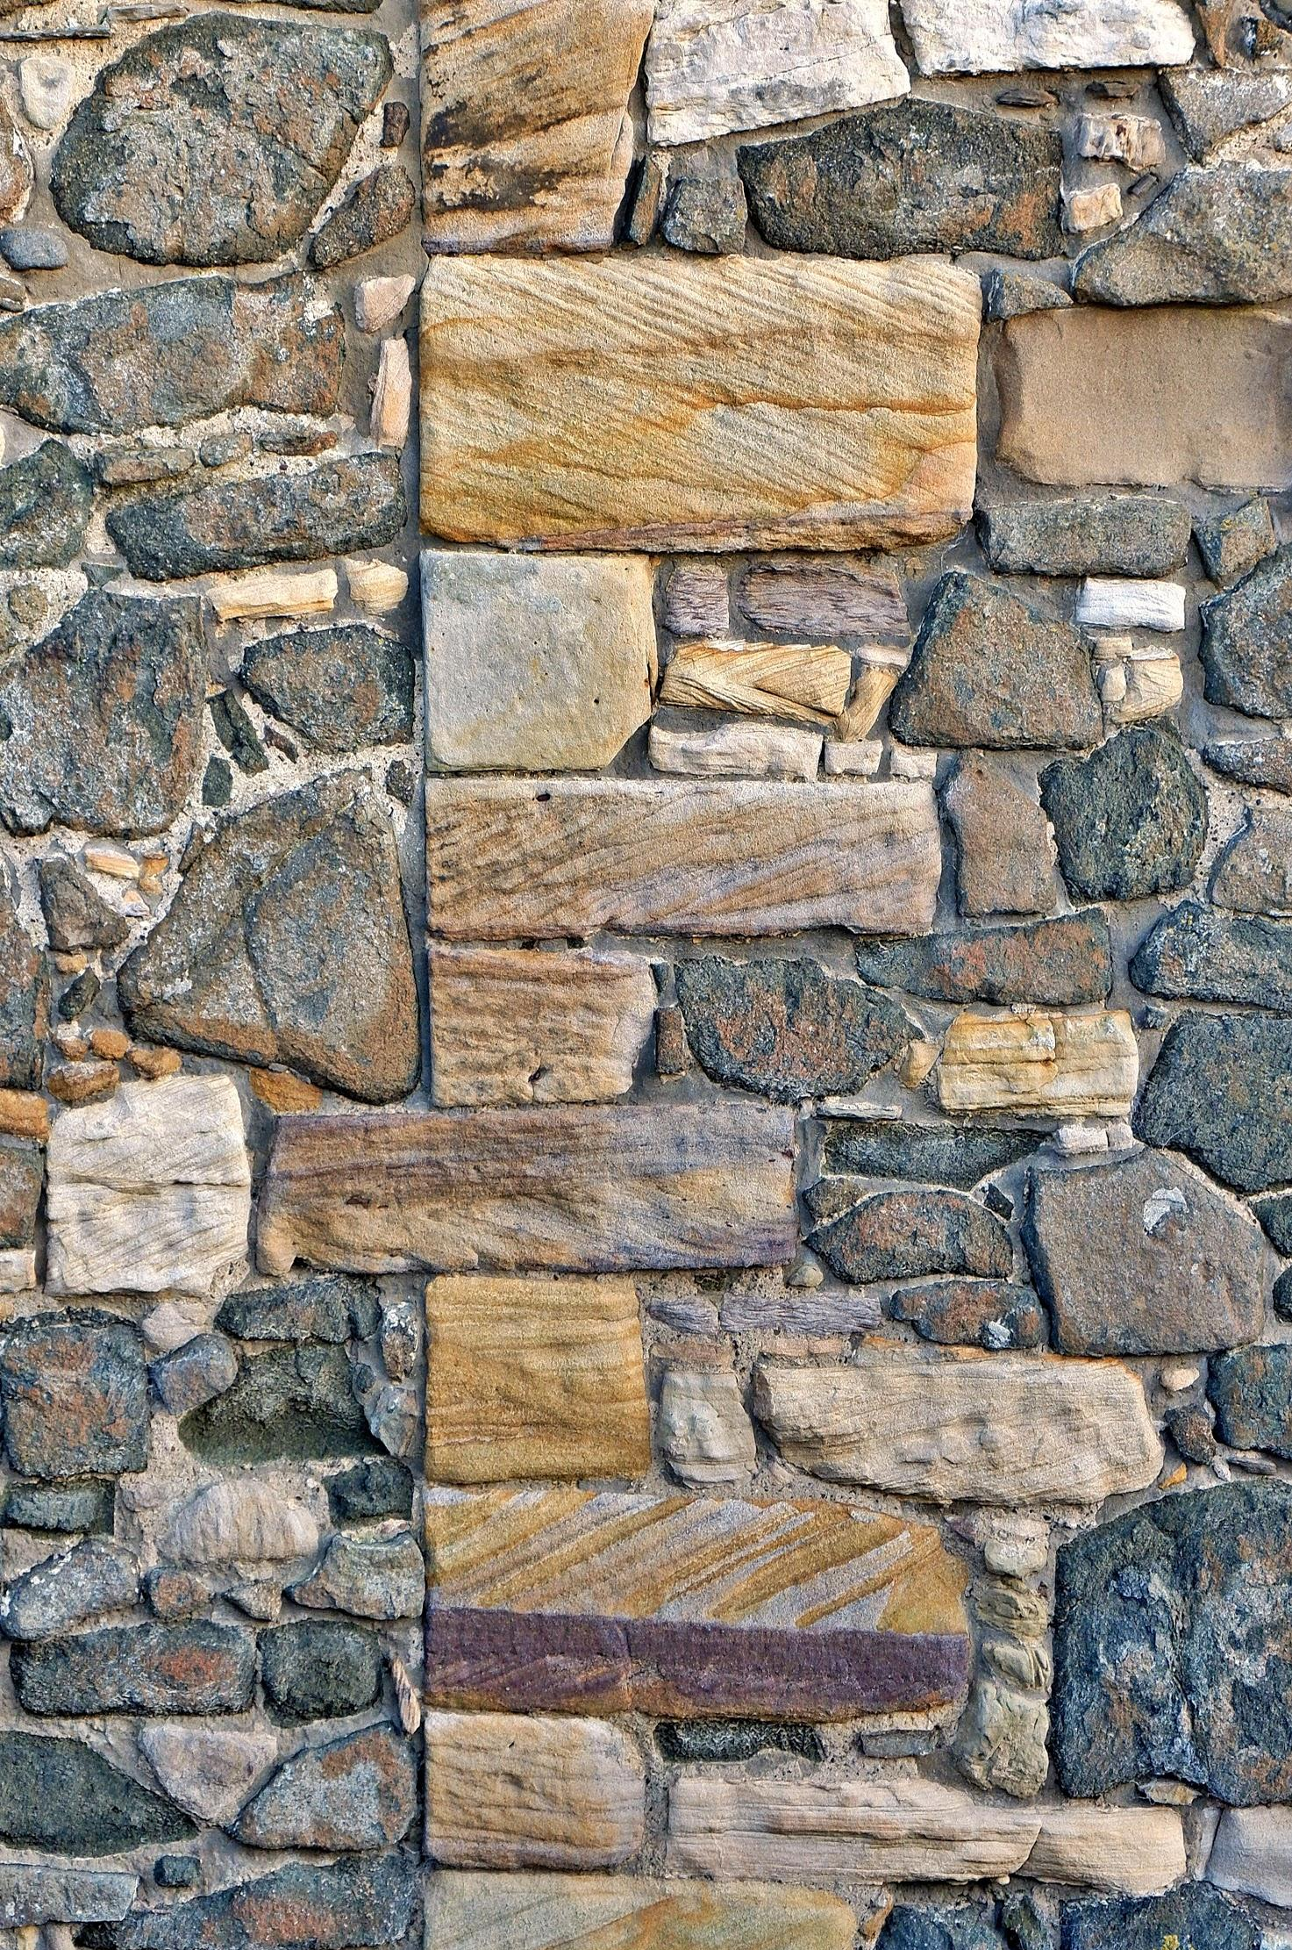
Áttekintés
Vázlat
Kőzetek pusztulása
Kőzetek
Vulkanikus
Üledékes
Átalakult
Ásványok
Kristályok
Keménység
Kőzetalkotó ásványok
Kőanyagok felhasználása
Kép forrása: https://unsplash.com/photos/dHCz7S3HU4U
EFOP-3.3.6-17-2017-00001 Élményből tudást – Természetesen a Mátra Múzeumban
18.

Slide 20
Köszönöm a figyelmet!
EFOP-3.3.6-17-2017-00001 Élményből tudást – Természetesen a Mátra Múzeumban
Notes:
Visszajelzések beszerzése, esetleg időkitöltő játék.

Slide 21
Milyen kemény a kő? - Ellenőrző kérdések
1. Milyen kőzetek keletkeznek, amikor a kőzetolvadék megszilárdul?
a, vulkáni
b, üledékes
c, átalakult
2. Melyik állítás hamis?
a, Átalakult kőzetek keletkezhetnek vulkáni kőzetekből.
b, Az átalakulás folyékony halmazállapotban zajlik.
c, Mészvázú állatok maradványaiból üledékes kőzet keletkezhet.
3. Mely kifejezések igazak az ásványokra?
a, természetes anyagok
b, kristályos anyagok
c, légnemű anyagok
EFOP-3.3.6-17-2017-00001 Élményből tudást – Természetesen a Mátra Múzeumban

Slide 22
Milyen kemény a kő? - Ellenőrző kérdések
1. Milyen kőzetek keletkeznek, amikor a kőzetolvadék megszilárdul?
a, vulkáni
b, üledékes
c, átalakult
2. Melyik állítás hamis?
a, Átalakult kőzetek keletkezhetnek vulkáni kőzetekből.
b, Az átalakulás folyékony halmazállapotban zajlik.
c, Mészvázú állatok maradványaiból üledékes kőzet keletkezhet.
3. Mely kifejezések igazak az ásványokra?
a, természetes anyagok
b, kristályos anyagok
c, légnemű anyagok
EFOP-3.3.6-17-2017-00001 Élményből tudást – Természetesen a Mátra Múzeumban

Slide 23
Milyen kemény a kő? - Ellenőrző kérdések
4. Hány fokozatú az ásványok keménységét jellemző Mohs skála?
a, 10
b, 9
c, 11
5. Melyik állítás igaz?
a, Az ásványok kőzetekből felépülő anyagok.
b, Az aprózódás a kőzettömbök méretében okoz változást.
c, Vulkáni kőzetek mészvázú állatok maradványaiból keletkeznek.
6. Mely éghajlati elemek gyorsítják a mállási folyamatokat?
a, magasabb hőmérséklet
b, több csapadék
c, kevesebb napsütés
EFOP-3.3.6-17-2017-00001 Élményből tudást – Természetesen a Mátra Múzeumban

Slide 24
Milyen kemény a kő? - Ellenőrző kérdések
4. Hány fokozatú az ásványok keménységét jellemző Mohs skála?
a, 10
b, 9
c, 11
5. Melyik állítás igaz?
a, Az ásványok kőzetekből felépülő anyagok.
b, Az aprózódás a kőzettömbök méretében okoz változást.
c, Vulkáni kőzetek mészvázú állatok maradványaiból keletkeznek.
6. Mely éghajlati elemek gyorsítják a mállási folyamatokat?
a, magasabb hőmérséklet
b, több csapadék
c, kevesebb napsütés
EFOP-3.3.6-17-2017-00001 Élményből tudást – Természetesen a Mátra Múzeumban

